Slide 1

UBND HUYỆN AN LÃO
TRƯỜNG TIỂU HỌC QUANG TRUNG
Môn Toán 1
Bài 17: Ôn tập các số trong phạm vi 10 – Tiết 1
GVCN: Vũ Thị Dung
Lớp 1E

Slide 2

TIẾT 1

Slide 3


1. Số ?
?
6
2
hai
10
mười
?
sáu
4
bốn
8
tám
?
1
một
?
?
?
?
0
9
7
3
ba
5
năm
không
chín
bảy

Slide 4











?
6
2
hai
10
mười
?
sáu
4
bốn
8
tám
?
1
một
?
?
?
?
0
9
7
3
ba
5
năm
không
chín
bảy

Slide 5
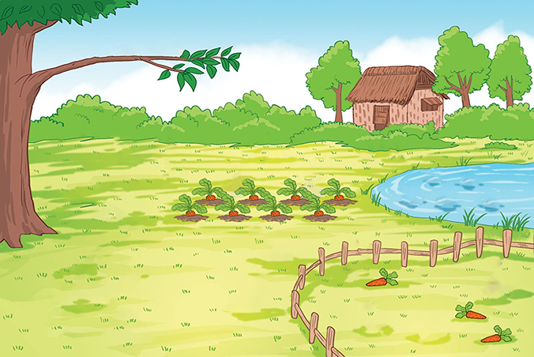
































2. Số?
6
8
8
?
?
3
7
2
?
?
?

Slide 6

Trong tranh, số con trâu ít nhất
2. Số?
Đáp án
Đố các bạn, trong các con vật: con thỏ, con chó, con trâu, số con vật nào ít nhất

Slide 7
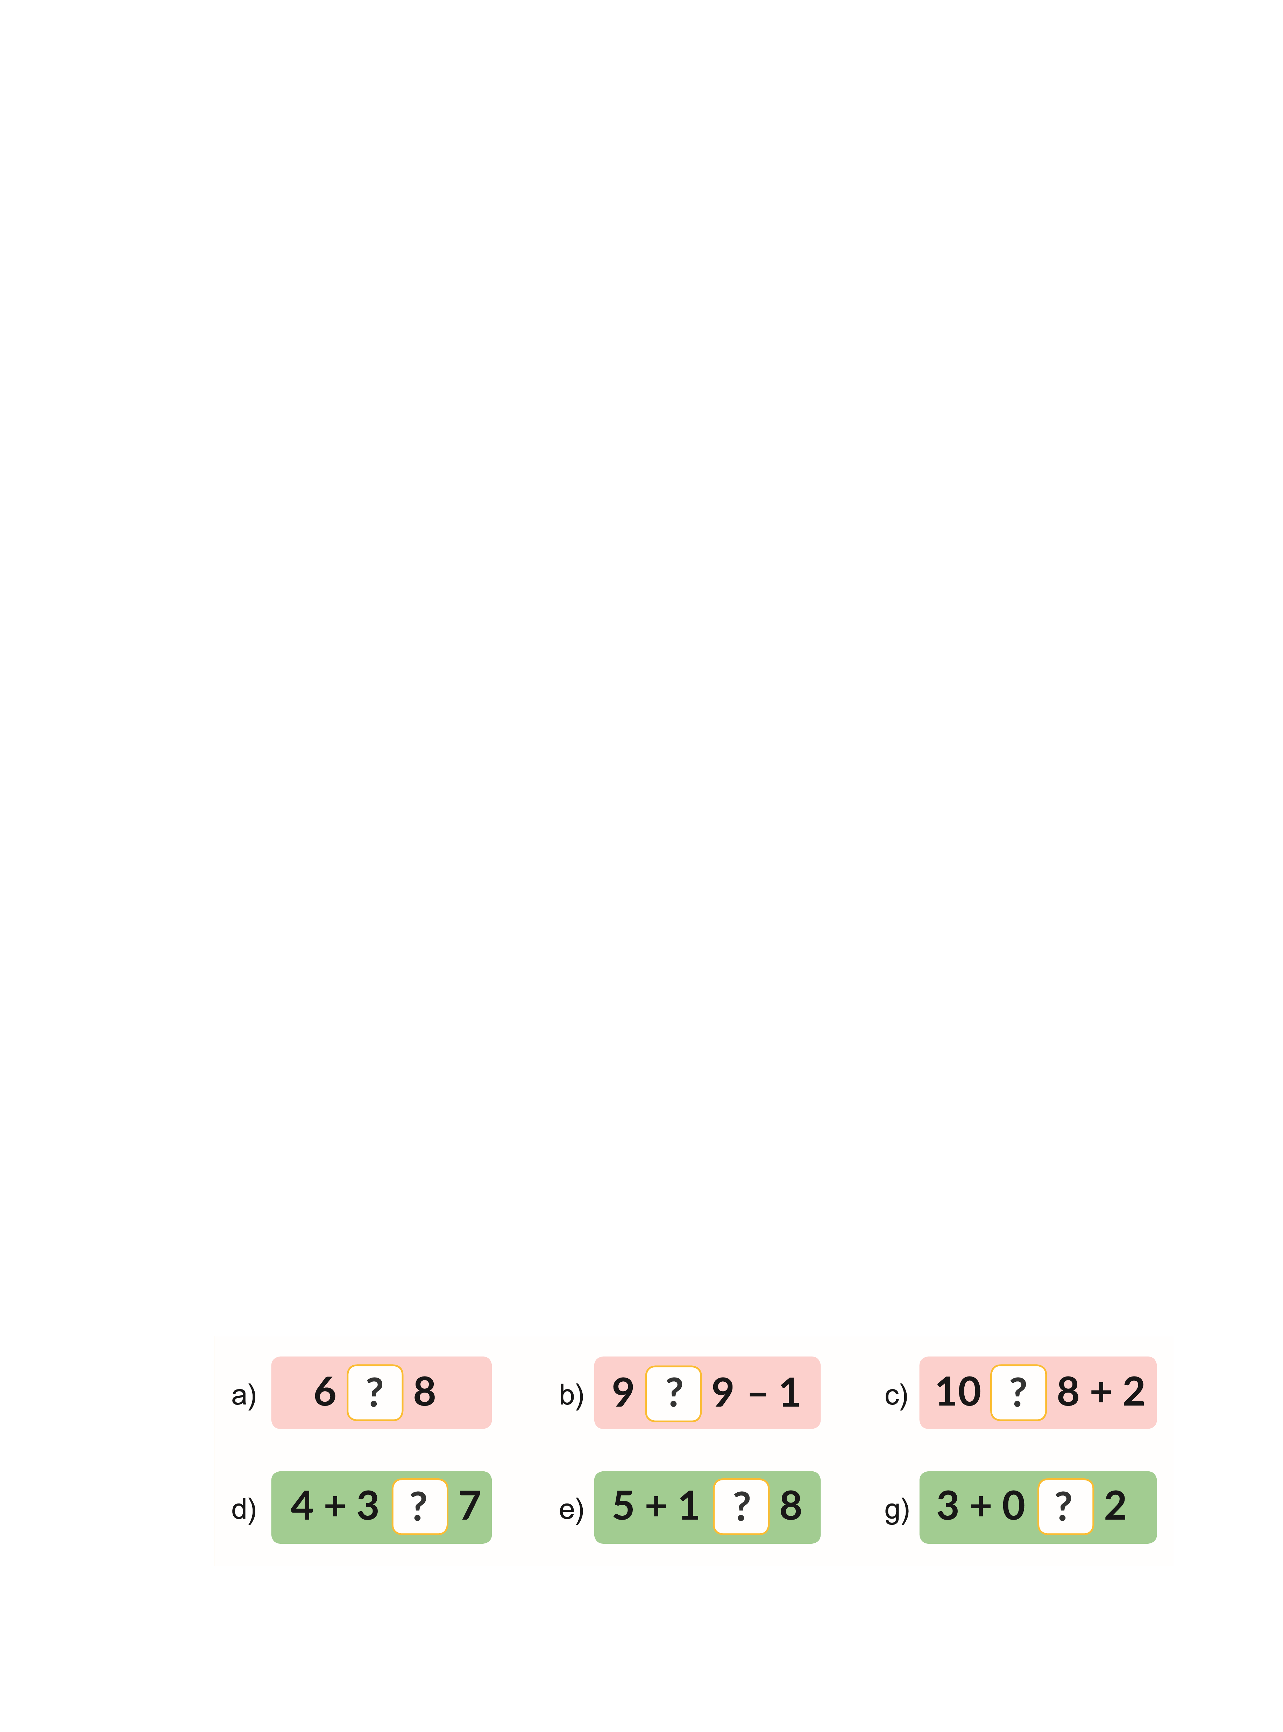
3. >, <, =?

Slide 8
3. >, <, =?
<
>
=
?
?
?

Slide 9
3. >, <, =?
=
<
>
?
?
?

Slide 10

Thiết kế: Hương Thảo – tranthao121004@gmail.com

